Slide 1
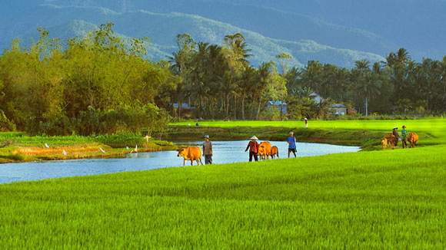
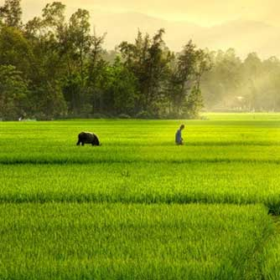
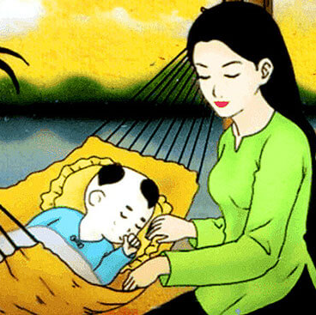
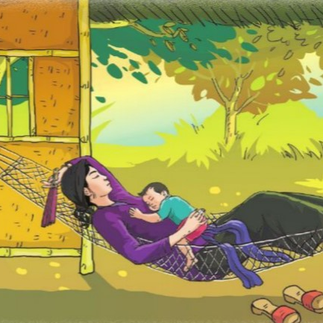
THỰC HÀNH ĐỌC HIỂU: TRƯA THA HƯƠNG
- TRẦN CƯ-

Slide 2
PHIẾU HỌC TẬP SỐ 1 (Cá nhân chuẩn bị ở nhà)
 | - Hoàn cảnh sáng tác: - Thể loại: - Phương thức biểu đạt: - Bố cục: - Ý nghĩa nhan đề:
Tác giả
Tác phẩm
Notes:
Giáo án của Hạnh Nguyễn: https://www.facebook.com/HankNguyenn

Slide 3
PHIẾU HỌC TẬP SỐ 2 Thực hành đọc hiểu: Văn bản “Trưa tha hương” (Thực hiện trên lớp)
Đọc phần văn bản sau và trả lời các câu hỏi: “Bỗng nhiên, ở bên trái, ngoài hiên rộng, nổi lên tiếng võng đưa. Tiếng dây thừng căng thẳng cọ vào guốc võng kẽo kẹt, nghe buồn nản lạ. Bên ngoài, nắng lung linh. Tiếng võng đưa kẽo kẹt như nạo vào hồn. Tôi nằm không yên, phải nghiêng mình áp má lên gối vì xúc động. Một cảm giác gì rất quen thuộc, rất xưa, xâm chiếm tâm hồn tôi, hình như bao lâu chưa gặp. Rồi một giọng ru em nổi lên – một giọng người Bắc: “Cái cò lặn lội bờ ao Ăn sung thì chát, ăn đào thì chua... À ơi ơi... À ời ời... Tiếng hát ngừng ru. Trong im lặng, nắng như rung rinh vì vang tiếng võng đưa kẽo kẹt.” Câu hỏi 1: Có những âm thanh nào được nói đến trong phần văn bản trên đã tác động đến tâm trạng, cảm xúc của tác giả? Đó là những âm thanh như thế nào trong cuộc sống? Câu hỏi 2: Những âm thanh đó được miêu tả qua những từ ngữ nào? Tác động của những âm thanh ấy đến tâm hồn tác giả như thế nào?

Slide 4
PHIẾU HỌC TẬP SỐ 3 Thực hành đọc hiểu: Văn bản “Trưa tha hương” (Thực hiện nhóm trên lớp)
Câu hỏi 1: Nhớ nhà, tác giả nhớ những ai và những sự việc gì? Cảm nhận của em về những hình ảnh đó? Không chỉ nhớ nhà, tác giả còn nhận thức ra điều gì? (Nhóm 1, 2) Câu hỏi 2: Nhớ quê, tác giả nhớ những hình ảnh nào? Cảm nhận của em về những hình ảnh đó? Cùng với nỗi nhớ quê, tác giả nhận ra điều gì? (Nhóm 3, 4) Câu hỏi 3: Khi nghe lời ru, tại sao tác giả lại nhớ nhà và cho rằng: “Phải chăng tôi đã gặp linh hồn đất nước.”? (Thảo luận chung)

Slide 5
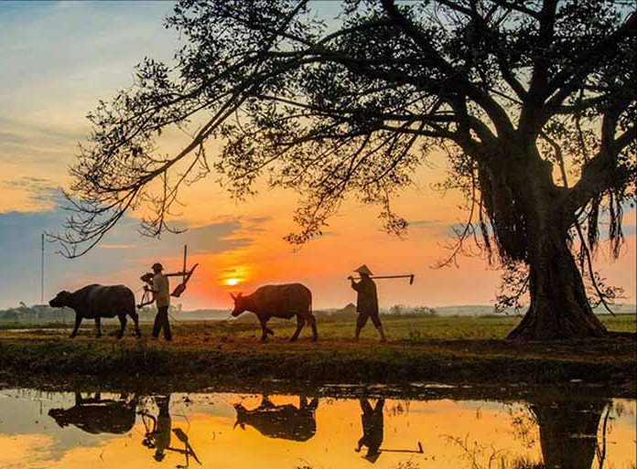
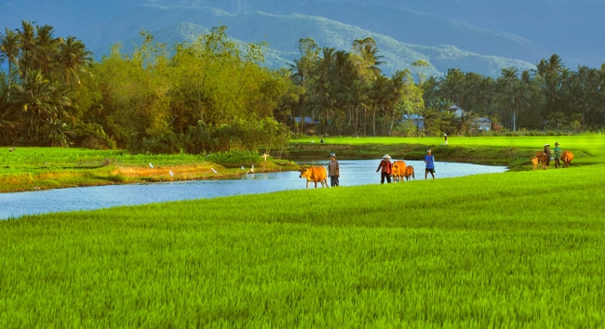
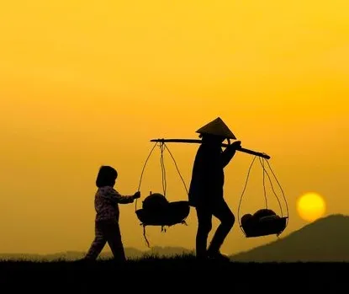
PHIẾU HỌC TẬP SỐ 4 Thực hành đọc hiểu: Văn bản “Trưa tha hương” (Thực hiện cá nhân trên lớp)
Câu hỏi 1: Tìm câu văn hoặc đoạn văn mà em cho rằng giàu hình ảnh, cảm xúc. Theo em, những hình ảnh, cảm xúc ấy được tác giả thể hiện qua những yếu tố nghệ thuật (từ ngữ, biện pháp tu từ, câu văn...) nào? Câu hỏi 2: Qua văn bản, em nhận ra tác giả là người như thế nào?

Slide 6
* Dặn dò, giao nhiệm vụ về nhà:
1. Kiến thức: Ôn tập tùy bút và tản văn
2. Bài tập:
a. Tìm điểm chung và riêng giữa ba văn bản: Cây tre Việt Nam (Thép Mới), Người ngồi đợi trước hiên nhà (Huỳnh Như Phương), Trưa tha hương (Trần Cư).
b. Tập viết một đoạn tùy bút 10 câu với nội dung tự chọn.

Slide 7
Chân thành cảm ơn quý thầy cô và các em học sinh!
Notes:
Giáo án của Hạnh Nguyễn: https://www.facebook.com/HankNguyenn

